Slide 1









BERITA RESMI
BADAN PENDAPATAN DAERAH
KABUPATEN KUTAI KARTANEGARA

Slide 2
TRIWULAN I - 2025
Realisasi pendapatan daerah Triwulan I-2025 terkontraksi 18,51% (yoy)
Realisasi pendapatan daerah Triwulan I-2025 terkontraksi 54,56% (q-to-q)

Slide 3
PENDAPATAN DAERAH KAB. KUTAI KARTANEGARA
Struktur Pendapatan Daerah Kabupaten Kutai Kartanegara tahun 2025 terdiri dari PAD 8,29%, Pendapatan Transfer 89,54% dan Pendapatan Lain-lain Yang Sah 2,17%
Dari sisi PAD, Pajak Daerah mempunyai kontribusi 3,17% dan Retribusi 4,24%
Dari sisi Pendapatan Transfer, Transfer Pemerintah Pusat mempunyai kontribusi 83,46% dan Transfer Antar Daerah 6,08%
Dari sisi Pendapatan Lain-lain Yang Sah menyumbang kontribusi dari hibah sebesar 2,17%
(World Economic Outlook Juli 2025)

Slide 4
PENDAPATAN DAERAH KAB. KUTAI KARTANEGARA
Pendapatan Daerah pada Triwulan I 2025 tercatat sebesar Rp1,68 triliun, mengalami kontraksi 18,51 persen (y-on-y) dibanding capaian periode yang sama tahun sebelumnya (Rp2,06 triliun). Secara triwulanan (q-to-q), realisasi juga turun tajam 54,65 persen dibandingkan Triwulan IV 2024 (Rp3,71 triliun).
PAD mencatat progres realisasi tertinggi (16,19%), didorong sektor pajak daerah dan retribusi daerah.
Pendapatan transfer mencapai 14,83%, relatif stabil, meski DBH Minerba terdampak pelemahan harga batubara.
Pendapatan lain-lain sah nihil (0%), menjadi yang terendah, karena mekanisme pencairannya memang baru berjalan di pertengahan tahun.
(World Economic Outlook Juli 2025)

Slide 5
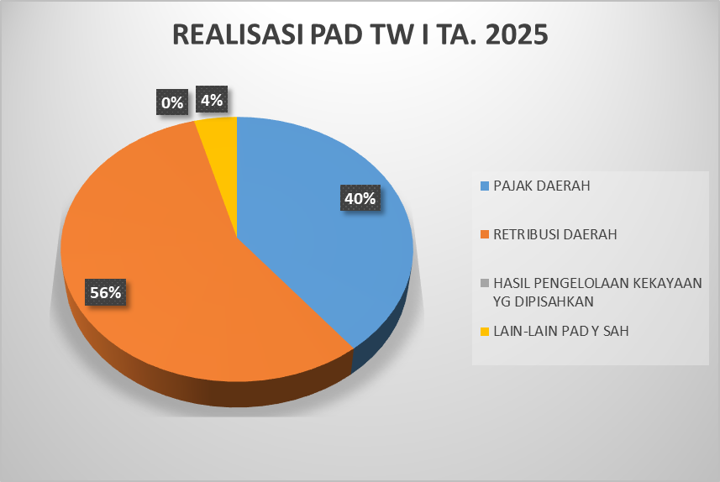
1 . REALISASI PENDAPATAN ASLI DAERAH (PAD) KAB. KUTAI KARTANEGARA
Realisasi PAD TW I 2025 mencapai Rp154,28 miliar, turun 34,12% (yoy) dibanding TW I 2024 (Rp234,17 miliar). Secara q-to-q, PAD juga terkontraksi -44,88% dibanding TW IV 2024 (Rp279,89 miliar).
Pada TW I Tahun 2025, Realisasi PAD Kabupaten Kutai Kartanegara didominasi oleh Retribusi Daerah yang menyumbang 56% dari total PAD dengan realisai sebesar Rp86,95 miliar. Hal ini mencerminkan dampak signifikan implementasi UU HKPD yang mengalihkan pendapatan BLUD, khususnya layanan kesehatan, ke pos Retribusi Pelayanan Kesehatan.
Pajak Daerah menjadi kontributor terbesar kedua dengan realisasi sebesar Rp60,74 miliar atau porsi 40% dari total PAD. Pajak Daerah tetap menjadi sumber penerimaan yang stabil dan berkelanjutan, dengan potensi optimalisasi pada sektor Opsen PKB/BBNKB, serta pajak jasa-jasa yang terkait aktivitas konsumsi masyarakat Kukar.
Sementara itu, Hasil Pengelolaan Kekayaan Daerah yang Dipisahkan tidak memberikan kontribusi (0%) dan Lain-lain PAD yang Sah hanya menyumbang 4% (Rp6,58 miliar), menunjukkan tren penurunan tajam akibat pergeseran BLUD ke pos Retribusi serta terbatasnya penerimaan dari denda dan sewa aset daerah.
(World Economic Outlook Juli 2025)

Slide 6
1 . 1 . PAJAK DAERAH
Pada Triwulan I 2025, kinerja pajak daerah Kabupaten Kutai Kartanegara menunjukkan dinamika yang bervariasi antar jenis pajak. Secara total, realisasi pajak daerah tumbuh 84,54 persen (yoy) dibandingkan Triwulan I 2024, dan meningkat 19,65 persen (q-to-q) dibandingkan Triwulan IV 2024.
Dua jenis pajak baru, yakni Opsen PKB dan Opsen BBNKB, mulai terealisasi pada 2025. Karena baru berlaku, pertumbuhannya tercatat 0 persen (yoy dan q-to-q), namun memberikan tambahan kontribusi terhadap total penerimaan pajak sebesar Rp27,8 miliar atau sekitar 45,7 persen dari total pajak.
(World Economic Outlook Juli 2025)

Slide 7
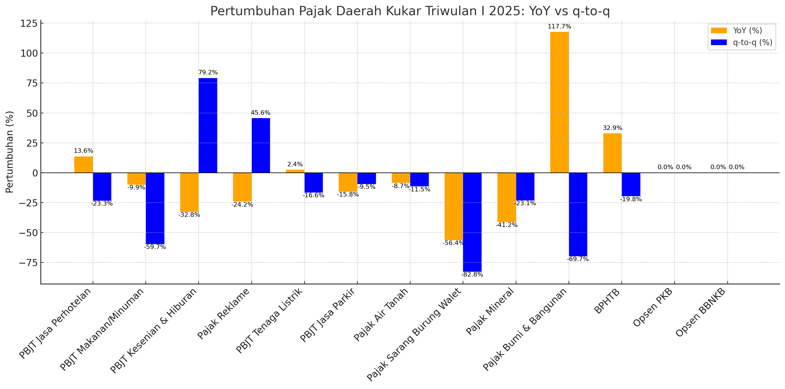
1 . 1 . PAJAK DAERAH
Pertumbuhan YoY:
  Pajak yang mencatat pertumbuhan tertinggi adalah PBB dengan kenaikan 117,73 persen, diikuti BPHTB sebesar 32,89 persen
  Beberapa jenis pajak masih tumbuh positif seperti PBJT Jasa Perhotelan (13,63 persen) dan PBJT Tenaga Listrik (2,42 persen). Realisasi Pendapatan Transfer tercapai 32,34%. Sebaliknya, kontraksi cukup dalam terjadi pada PBJT Kesenian dan Hiburan (-32,77 persen), Pajak Reklame (-24,20 persen), Pajak Sarang Burung Walet (-56,35 persen), serta Pajak Mineral (-41,24 persen)
Pertumbuhan q-to-q:
  Kinerja terbaik dicatat oleh PBJT Kesenian dan Hiburan (79,19 persen) dan Pajak Reklame (45,56 persen) yang menunjukkan peningkatan aktivitas ekonomi setelah akhir tahun.DBH Reguler terealisasi 40,01%. Namun, kontraksi tajam terjadi pada PBJT Makanan/Minuman (-59,66 persen), PBB (-69,74 persen), serta Pajak Sarang Burung Walet (-82,81 persen).
  Beberapa jenis pajak lainnya masih mengalami penurunan moderat, seperti PBJT Perhotelan (-23,32 persen) dan BPHTB (-19,75 persen).
(World Economic Outlook Juli 2025)

Slide 8
1 . 2 . RETRIBUSI DAERAH
Pada Triwulan I 2025, realisasi Retribusi Daerah Kabupaten Kutai Kartanegara mencapai Rp86,95 miliar, meningkat 7.919,49% (yoy) dibandingkan Triwulan I 2024 dan tumbuh 3.769,58% (q to q). Lonjakan besar ini terutama dipengaruhi oleh perubahan klasifikasi dalam UU No 1 Tahun 2022 tentang Hubungan Keuangan antara Pemerintah Pusat dan Daerah (UU HKPD), di mana pendapatan BLUD dialihkan menjadi Retribusi Pelayanan Kesehatan sehingga masuk dalam kategori Retribusi Jasa Umum.

Slide 9
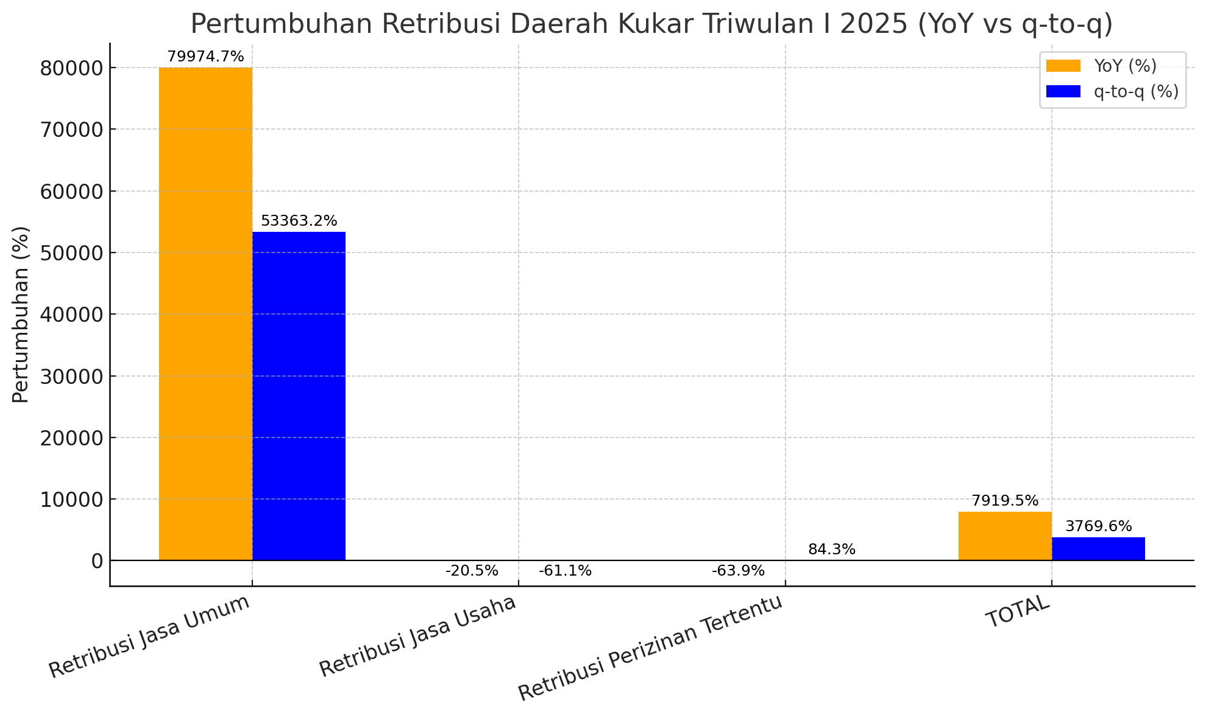
1 . 2 . RETRIBUSI DAERAH
Retribusi Jasa Umum melonjak 79.974,69% (yoy) dan 53.363,19% (q-to-q), dipengaruhi pencatatan baru dari Retribusi Pelayanan Kesehatan sebesar Rp86,09 miliar. Kenaikan signifikan ini juga diikuti oleh Retribusi Pelayanan Pasar yang tumbuh 167,28% (yoy) dan 64,49% (q-to-q). Pertumbuhan pasar mencerminkan meningkatnya aktivitas perdagangan tradisional di Kukar, sejalan dengan naiknya mobilitas masyarakat dan kebutuhan bahan pokok akibat perputaran ekonomi sektor tambang dan perkebunan di Kaltim. Namun, tidak semua subjenis tumbuh positif, misalnya Retribusi Parkir Tepi Jalan justru terkontraksi -68,39% (q-to-q) karena melemahnya perdagangan ritel dan beralihnya konsumen ke pusat perbelanjaan modern.
Retribusi Jasa Usaha secara agregat menurun -20,53% (yoy) dan -61,07% (q-to-q). Penurunan terbesar datang dari Retribusi Penjualan Produksi Usaha Daerah (-67,78% yoy), yang dipengaruhi lemahnya sektor pertanian dan perikanan kecil akibat kenaikan biaya input dan daya beli yang belum pulih sepenuhnya. Meski demikian, beberapa subjenis tumbuh positif, misalnya Retribusi Tempat Khusus Parkir naik +238,10% (yoy) dan 5,14% (q-to-q), serta Retribusi Pelayanan Kepelabuhan meningkat 31,05% (yoy), mencerminkan meningkatnya arus barang dan kendaraan akibat aktivitas tambang serta logistik yang makin tinggi di Kaltim.
Retribusi Perizinan Tertentu masih melemah -63,87% (yoy), terutama karena penurunan Retribusi IMB, sejalan dengan berkurangnya aktivitas konstruksi swasta di Kukar. Perlambatan ini erat kaitannya dengan tingginya biaya material bangunan dan fokus investasi yang lebih banyak terserap di kawasan IKN. Namun, secara q-to-q, kelompok ini mampu tumbuh 84,35%, menandakan adanya geliat pembangunan skala kecil-menengah yang mulai bergerak kembali didorong investasi domestik dan proyek daerah.

Slide 10
1 . 3 . HASIL PENGELOLAAN KEKAYAAN DAERAH YANG DIPISAHKAN
Pada Triwulan I 2025, pendapatan hasil pengelolaan kekayaan daerah yang dipisahkan tidak mencatatkan realisasi (0 rupiah), sama dengan periode yang sama tahun lalu (yoy = 0%). Dibandingkan Triwulan IV 2024 (tercatat Rp60 miliar realisasi dari Bagian Laba atas Penyertaan Modal pada PT Mahakam Gerbang Raja Migas), akibatnya terjadi kontraksi cukup dalam sebesar -100% (q-to-q) karena tidak adanya pembagian laba BUMD/BUMN pada awal tahun 2025.
Kondisi ini terbilang wajar dan mencerminkan pola musiman pembagian dividen, yang umumnya terealisasi setelah RUPS tahunan di semester II.

Slide 11
1 . 4 . LAIN - LAIN PAD YAN SAH
Realisasi Lain-Lain PAD yang Sah Triwulan I 2025 anjlok menjadi Rp6,59 miliar dari Rp200,17 miliar pada 2024. Secara tahunan (yoy) turun -96,71%, sementara q-to-q juga terkontraksi dalam skala yang sama
Sumber yg mengalami penurunan tajam:
  Pendapatan BLUD turun drastis dari Rp183,9 miliar (2024) menjadi nihil pada 2025, akibat perubahan klasifikasi pasca UU HKPD, yang memindahkan pencatatan pendapatan BLUD ke pos Retribusi
  Denda Pajak turun -74,51% yoy, Denda Pekerjaan -76,84% yoy, serta Sewa Rumah -38,52% yoy, menunjukkan melemahnya efisiensi penagihan dan rendahnya pemanfaatan aset daerah.
Sumber yg masih bertumbuh:
  Pendapatan dari Pengembalian tumbuh positif 12,28% yoy dan 17,02% q-to-q, menunjukkan adanya optimalisasi pengembalian belanja atau sisa dana kegiatan
  Selain itu, Pendapatan Denda Opsen PKB/BBNKB menjadi sumber baru pada 2025, meskipun nilainya relatif kecil.

Slide 12
2 . PERTUMBUHANPENDAPATAN TRANSFER TRIWULAN I-2025
Pada TW I 2025, Realisasi Pendapatan Transfer tercatat Rp1,53 triliun atau 14,83% dari target tahunan Rp10,30 triliun. Dibandingkan dengan TW I 2024 (Rp1,78 triliun), terjadi penurunan 14,17% (yoy)
Jika dibandingkan dengan TW IV 2024, kontraksi lebih dalam terjadi sebesar 55,44% (q-to-q), sejalan dengan pola musiman di mana transfer pusat maupun provinsi lebih besar disalurkan pada pertengahan hingga akhir tahun

Slide 13
2 . 1 . TRANSFER PEMERINTAH PUSAT
DBH
Secara keseluruhan, Total Realisasi DBH TW I 2025 mencapai Rp1,41 triliun, turun 11,5% yoy dan 48,36% q-to-q. Penurunan ini terutama disebabkan oleh belum terealisasinya DBH Pajak akibat belum/terlambatnya penyampaian Berita Acara Rekonsiliasi (BAR) Pajak Pusat semester II TA. 2024 ke Kementerian Keuangan. Kondisi tersebut menekan pertumbuhan DBH sehingga tercatat turun 100 persen yoy maupun q-to-q
Sementara itu, DBH Sumber Daya Alam (SDA) mencapai Rp1,41 triliun, naik tipis -0,13% yoy, tetapi turun 48,36% q-to-q. Hal ini dipengaruhi fluktuasi harga batubara dan minyak bumi di awal 2025 yang lebih rendah dibanding periode sebelumnya, ditambah pola transfer dari pemerintah pusat yang menumpuk pada semester II.

Slide 14
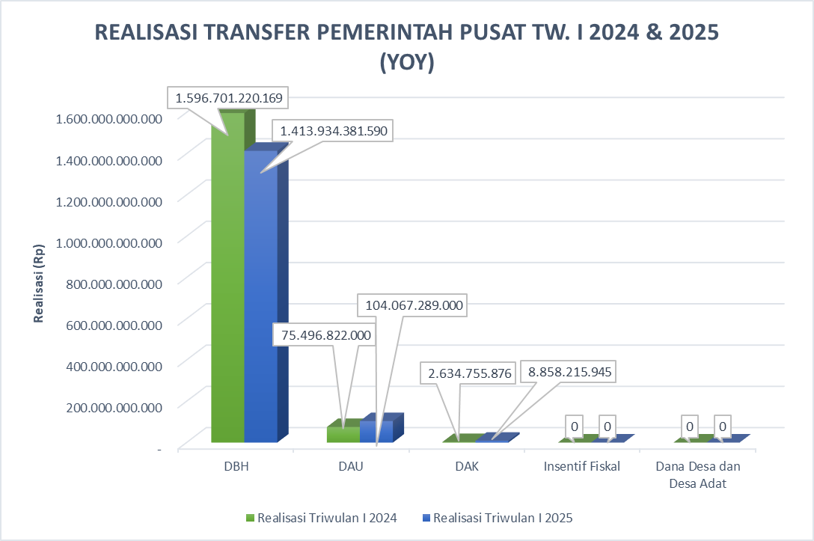
2 . 1 . TRANSFER PEMERINTAH PUSAT
2. DAU dan DAK
Realisasi TW I 2025 sebesar Rp104,1 miliar, tumbuh 37,84% yoy, namun turun 48,86% q-to-q. Peningkatan yoy mencerminkan adanya penyesuaian formula DAU, sementara kontraksi q-to-q dinilai wajar karena di TW IV biasanya penyaluran lebih besar.
Sedangkan DAK mencapai Rp8,86 miliar, tumbuh 236,21% (yoy) sebagai dorongan percepatan pembangunan infrastruktur pendidikan, kesehatan, dan jalan penyangga IKN. Meski demikian, realisasi turun 95,87% (q-to-q) karena pencairan DAK fisik baru berjalan setelah proses lelang proyek, yang umumnya terealisasi pertengahan tahun.
3. Insentif Fiskal dan Dana Desa
Belum ada realisasi insentif fiskal pada TW I 2025, karena penyalurannya bergantung pada capaian indikator kinerja daerah seperti pengendalian inflasi dan digitalisasi keuangan, yang biasanya dinilai dan dicairkan pertengahan tahun. Sementara itu Dana Desa belum tersalurkan pada TW I 2025 karena masih dalam tahap pemenuhan syarat administrasi. Dari sisi sosial, kondisi Kukar yang memiliki wilayah geografis luas dan akses ke desa-desa terpencil menjadi tantangan tersendiri dalam percepatan penyaluran.

Slide 15
2 . 2 . TRANSFER ANTAR DAERAH
Pada Triwulan I 2025, Pendapatan DBH Pajak dari Pemerintah Provinsi Kaltim belum terealisasi sama sekali, dengan realisasi Rp0. Jika dibandingkan dengan periode yang sama tahun 2024 sebesar Rp104,02 miliar, maka terjadi penurunan 100% (yoy). Demikian pula dibandingkan dengan Triwulan IV 2024 sebesar Rp174,61 miliar, realisasi juga mengalami penurunan 100% (q-to-q). Secara umum, penurunan ini bersifat musiman (seasonal) dan administratif. Pada awal tahun, Pemerintah Provinsi Kaltim umumnya belum menyalurkan DBH ke Kabupaten/Kota karena masih menunggu realisasi penerimaan pajak daerah triwulan sebelumnya yang menjadi dasar pembagian, serta penetapan Pergub tentang alokasi DBH ke masing-masing daerah.

Slide 16
TRIWULAN I I - 2025
Realisasi pendapatan daerah Triwulan II-2025 terkontraksi 45,83% (yoy)
Realisasi pendapatan daerah Triwulan II-2025 terkontraksi 41,54% (q-to-q)

Slide 17
PENDAPATAN DAERAH KAB. KUTAI KARTANEGARA
Realisasi pendapatan daerah Kabupaten Kutai Kartanegara hingga Triwulan II Tahun 2025 tercatat sebesar Rp2,17 triliun atau baru mencapai 18,84 persen dari target Rp11,5 triliun. Jika dilihat perkembangannya, capaian ini mengalami penurunan cukup tajam baik secara tahunan (-45,83 persen yoy) maupun dibandingkan triwulan sebelumnya (-41,54 persen q-to-q)
(World Economic Outlook Juli 2025)

Slide 18
REALISASI PAD TW. II 2025 KAB. KUTAI KARTANEGARA
(World Economic Outlook Juli 2025)
Pada komponen Pendapatan Asli Daerah (PAD), hingga TW II 2025 berhasil terealisasi sebesar Rp251,92 miliar atau sekitar 26,43 persen dari target Rp953 miliar. Berbeda dengan total pendapatan, kinerja PAD justru menunjukkan tren positif dengan pertumbuhan 21,06 persen secara yoy dan 9,99 persen secara q-to-q. Peningkatan ini terutama ditopang oleh pajak daerah yang naik lebih dari 70 persen dibanding tahun sebelumnya, serta lonjakan retribusi daerah yang semula masih rendah pada 2024. Hal ini menunjukkan adanya hasil dari upaya intensifikasi dan ekstensifikasi penerimaan daerah, meskipun kontribusi PAD masih relatif kecil dibandingkan transfer dari pusat.

Slide 19
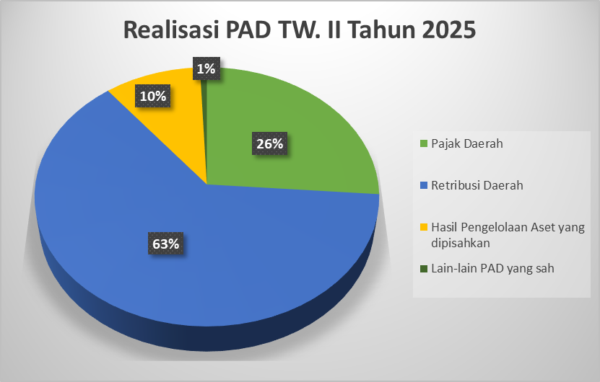
1 . REALISASI PAD KAB. KUTAI KARTANEGARA
Realisasi Pendapatan Asli Daerah (PAD) s.d TW II 2025 tercatat sebesar Rp251,92 miliar atau 26,43 persen dari target Rp953,08 miliar. Komponen terbesar berasal dari Retribusi Daerah yang menyumbang Rp159,08 miliar atau 63,1 persen dari total PAD, dengan progres realisasi 32,61 persen. Hal ini mencerminkan dampak signifikan implementasi UU HKPD yang mengalihkan pendapatan BLUD, khususnya layanan kesehatan, ke pos Retribusi Pelayanan Kesehatan
Selanjutnya, Pajak Daerah memberikan kontribusi sebesar Rp66,01 miliar atau 26,2 persen, namun progres realisasinya masih relatif rendah yakni 18,11 persen
Dari sisi Hasil Pengelolaan Aset yang Dipisahkan, realisasi mencapai Rp25,04 miliar atau sekitar 9,9 persen dari PAD, dengan progres realisasi 56,73 persen, menjadikannya komponen dengan kinerja pencapaian target terbaik
Sementara itu, Lain-lain PAD yang Sah masih sangat kecil dengan realisasi Rp1,78 miliar atau hanya 0,7 persen dari PAD, serta progres rendah yakni 3,15 persen.
(World Economic Outlook Juli 2025)

Slide 20
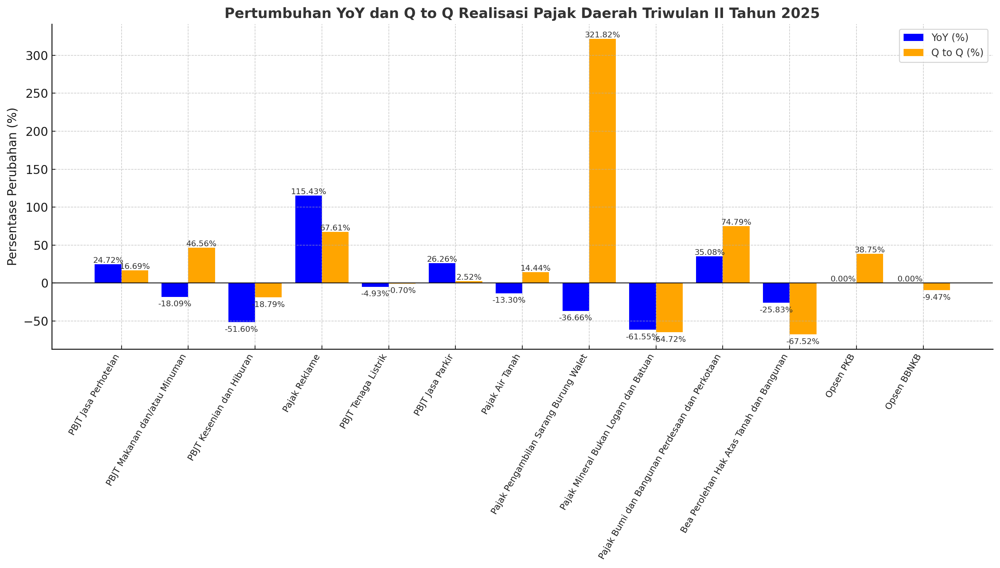
1 . 1 . PAJAK DAERAH
(World Economic Outlook Juli 2025)

Slide 21
1 . 1 . PAJAK DAERAH
Realisasi pajak daerah Kukar hingga TW II 2025 mencapai Rp66,01 miliar, naik 70,81% yoy dibanding periode sama 2024 (Rp38,65 miliar). Namun secara q-to-q hanya tumbuh 8,69%, menandakan perlambatan
Pertumbuhan tertinggi dicapai Pajak Reklame yang melonjak 115,43% yoy dan PBB-P2 sebesar 35,08% yoy, didorong peningkatan aktivitas ekonomi, pembangunan perumahan, serta geliat perdagangan. PBJT Jasa Perhotelan dan Pajak Parkir juga tumbuh seiring meningkatnya mobilitas akibat proyek IKN.
Sebaliknya, kinerja terburuk dialami Pajak Mineral Bukan Logam dan Batuan yang turun tajam 61,55% yoy, serta BPHTB yang merosot 25,83% yoy, dipengaruhi lesunya sektor properti dan konstruksi akibat pelemahan harga batu bara serta berkurangnya multiplier effect ke sektor riil. PBJT Tenaga Listrik juga sedikit melemah seiring efisiensi energi industri.
(World Economic Outlook Juli 2025)

Slide 22
1 . 2 . RETRIBUSI DAERAH
Secara keseluruhan, realisasi Retribusi Daerah Kabupaten Kutai Kartanegara pada Triwulan II Tahun 2025 menunjukkan peningkatan yang sangat signifikan dibandingkan periode yang sama tahun sebelumnya. Tercatat realisasi tahun 2024 sebesar Rp985,83 juta, sementara pada tahun 2025 melonjak menjadi Rp159,08 miliar atau tumbuh sebesar 16.036,44 persen secara tahunan (YoY). Pertumbuhan secara triwulanan (q to q) juga tercatat meningkat 82,95 persen. Lonjakan penerimaan ini terutama ditopang oleh peningkatan yang sangat tinggi pada pos Retribusi Jasa Umum serta Retribusi Perizinan Tertentu, yang dipengaruhi oleh dinamika makro ekonomi daerah, masuknya investasi, serta optimalisasi pencatatan pendapatan daerah

Slide 23
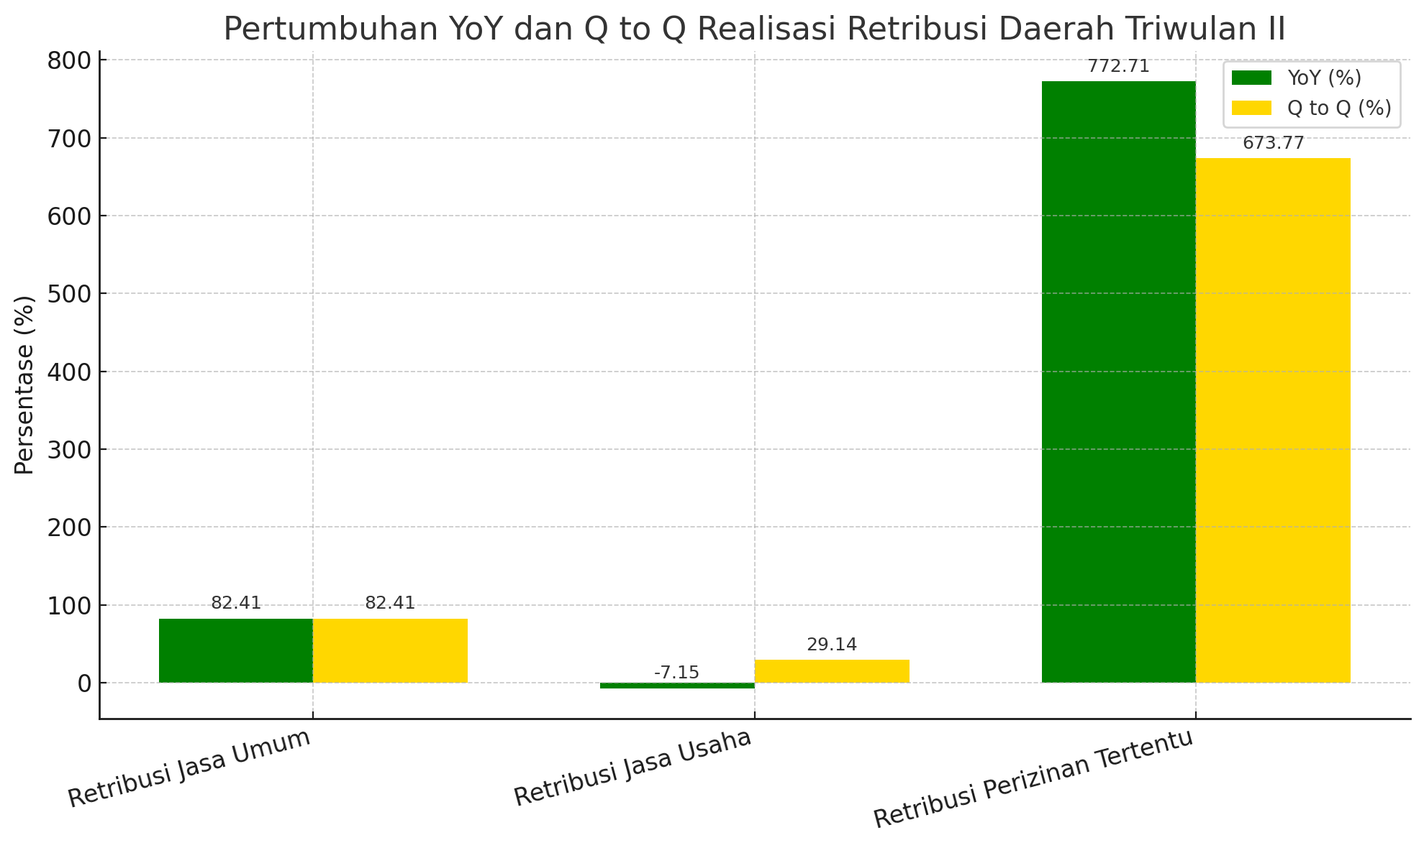
1 . 2 . RETRIBUSI DAERAH
Pada kelompok Retribusi Jasa Umum, realisasi tahun 2025 mencapai Rp157,47 miliar, jauh lebih tinggi dibandingkan Rp177,58 juta pada tahun 2024, atau meningkat 88.570,95 persen secara YoY dengan pertumbuhan q to q sebesar 82,41 persen. Peningkatan paling dominan berasal dari Retribusi Pelayanan Kesehatan yang sebelumnya nihil pada 2024, namun pada 2025 terealisasi sebesar Rp157,12 miliar. Hal ini mencerminkan adanya kebijakan optimalisasi pengelolaan BLUD rumah sakit yang kini sepenuhnya tercatat sebagai PAD. Selain itu, Retribusi Pasar juga tumbuh 109,93 persen, serta Retribusi Parkir Tepi Jalan Umum naik 62,47 persen, sejalan dengan meningkatnya aktivitas ekonomi masyarakat. Sementara itu, beberapa pos justru menurun seperti Retribusi Pelayanan Kebersihan dan Retribusi Penyedotan Kakus yang turun 100 persen.
Sementara itu, kelompok Retribusi Jasa Usaha justru mengalami penurunan tipis secara tahunan, dari Rp697,66 juta pada 2024 menjadi Rp647,75 juta pada 2025 atau menurun 7,15 persen. Namun secara triwulanan, sektor ini masih tumbuh 29,14 persen. Beberapa pos yang mengalami pertumbuhan antara lain Retribusi Tempat Khusus Parkir yang meningkat 60,96 persen, Retribusi Rumah Potong Hewan yang naik 24,48 persen, serta Retribusi Pelayanan Kepelabuhan yang tumbuh 46,63 persen. Kenaikan ini sejalan dengan meningkatnya distribusi barang dan jasa serta aktivitas perdagangan di Kukar. Sebaliknya, penurunan terbesar terjadi pada Retribusi Tempat Rekreasi dan Olahraga yang turun hingga 62,82 persen, serta Retribusi Penjualan Produksi Usaha Daerah yang menurun 44,26 persen. Penurunan ini diperkirakan akibat melemahnya minat masyarakat terhadap fasilitas rekreasi berbayar dan berkurangnya kinerja usaha daerah.
Pada kelompok Retribusi Perizinan Tertentu, penerimaan melonjak drastis dari Rp110,59 juta pada 2024 menjadi Rp965,17 juta pada 2025, atau meningkat 772,71 persen YoY dengan pertumbuhan q to q sebesar 673,77 persen. Lonjakan ini sepenuhnya ditopang oleh Retribusi Persetujuan Bangunan Gedung (IMB) yang mengalami peningkatan signifikan. Peningkatan ini erat kaitannya dengan masifnya pembangunan infrastruktur dan properti di Kukar pada 2025, baik dari sektor perumahan, komersial, maupun fasilitas penunjang industri, khususnya pertambangan dan perkebunan. Selain itu, faktor penegakan regulasi serta peningkatan kepatuhan perizinan turut mendorong penerimaan dari sektor ini.

Slide 24
1 . 3 . HASIL PENGELOLAAN KEKAYAAN DAERAH YANG DIPISAHKAN
Pada Triwulan II tahun 2025, realisasi hasil pengelolaan kekayaan daerah yang dipisahkan mencapai Rp25,04 miliar, naik tipis sebesar 2,5% yoy dibandingkan periode yang sama tahun 2024 sebesar Rp24,43 miliar. Secara q to q tidak terjadi perubahan karena pada Triwulan I 2025 belum ada yang terealisasi
Jika dilihat lebih rinci, kontribusi terbesar masih berasal dari Bank Kaltim. Pada Triwulan II 2024, Bank Kaltim menyumbang dividen sebesar Rp24,43 miliar, namun pada tahun 2025 mengalami penurunan menjadi Rp21,88 miliar atau terkoreksi sebesar -10,44% yoy. Penurunan ini patut dicermati mengingat Bank Kaltim merupakan salah satu penopang utama pendapatan daerah melalui dividen. Faktor yang mempengaruhi penurunan ini antara lain perlambatan kinerja sektor perbankan akibat penyesuaian likuiditas, meningkatnya risiko kredit di tengah kondisi ekonomi global yang masih bergejolak, serta fluktuasi suku bunga yang menekan profitabilitas perbankan daerah
Di sisi lain, terdapat perkembangan positif dari PDAM yang pada tahun 2024 tidak memberikan kontribusi, namun pada tahun 2025 mampu menyetor dividen sebesar Rp3,16 miliar. Hal ini menandakan adanya peningkatan kinerja operasional PDAM Kukar

Slide 25
1 . 4 . LAIN - LAIN PAD YAN SAH
Realisasi lain-lain PAD yang sah pada Triwulan II 2025 hanya mencapai Rp1,78 miliar, turun sangat tajam sebesar -98,76% yoy dibandingkan dengan tahun 2024 yang mencapai Rp144,02 miliar. Penurunan ekstrem ini terutama disebabkan oleh hilangnya pendapatan BLUD rumah sakit daerah akibat pergeseran anggaran ke pos pelayanan kesehatan pada Retribusi Daerah sesuai dengan perintah UU HKPD
Sedangkan penurunan 72,92% q to q menunjukkan bahwa kinerja lain-lain PAD yang sah pada Triwulan II 2025 semakin melemah, bukan hanya karena faktor makro ekonomi (perlambatan ekonomi Kaltim akibat fluktuasi harga batubara dan migas), tetapi lebih dominan karena perubahan kebijakan tata kelola keuangan BLUD yang mengurangi pencatatan pendapatan di pos ini

Slide 26
2 . PERTUMBUHANPENDAPATAN TRANSFER TRIWULAN II-2025
Pada Triwulan II tahun 2025, pendapatan transfer Kabupaten Kutai Kartanegara (Kukar) menunjukkan kinerja yang menurun cukup signifikan dibandingkan periode yang sama tahun 2024. Realisasi pendapatan transfer hanya mencapai sekitar Rp1,9 triliun, jauh lebih rendah dibandingkan capaian tahun sebelumnya yang berada di kisaran Rp3,7 triliun. Secara YoY, pendapatan transfer mengalami kontraksi sebesar 49,5%, sementara secara triwulanan juga turun sebesar 44,11%. Hal ini menandakan bahwa baik dalam jangka panjang maupun jangka pendek, aliran dana transfer ke Kukar menghadapi tekanan serius

Slide 27
2 . 1 . TRANSFER PEMERINTAH PUSAT
DBH
Bagi Hasil Pajak meningkat signifikan dari Rp154,5 miliar (2024) menjadi Rp696,5 miliar (2025), tumbuh 350,81% YoY. Lonjakan terbesar berasal dari PBB-P3 (389,31%) dan PPh Pasal 25/29 WP Pribadi DN (294,30%), menunjukkan peningkatan kepatuhan pajak serta penguatan basis pajak nasional yang mengalir ke daerah
Bagi Hasil Bukan Pajak (SDA) justru merosot tajam dari Rp3,04 triliun (2024) menjadi hanya Rp883,7 miliar (2025), turun 70,99% YoY. Penurunan terdalam terjadi pada royalti migas dan batu bara, misalnya royalti yang anjlok 72,98% dan hasil gas bumi turun 88,45%. Hal ini mencerminkan dampak langsung dari penurunan harga batu bara dan gas dunia, serta turunnya volume produksi seiring dengan kebijakan transisi energi

Slide 28
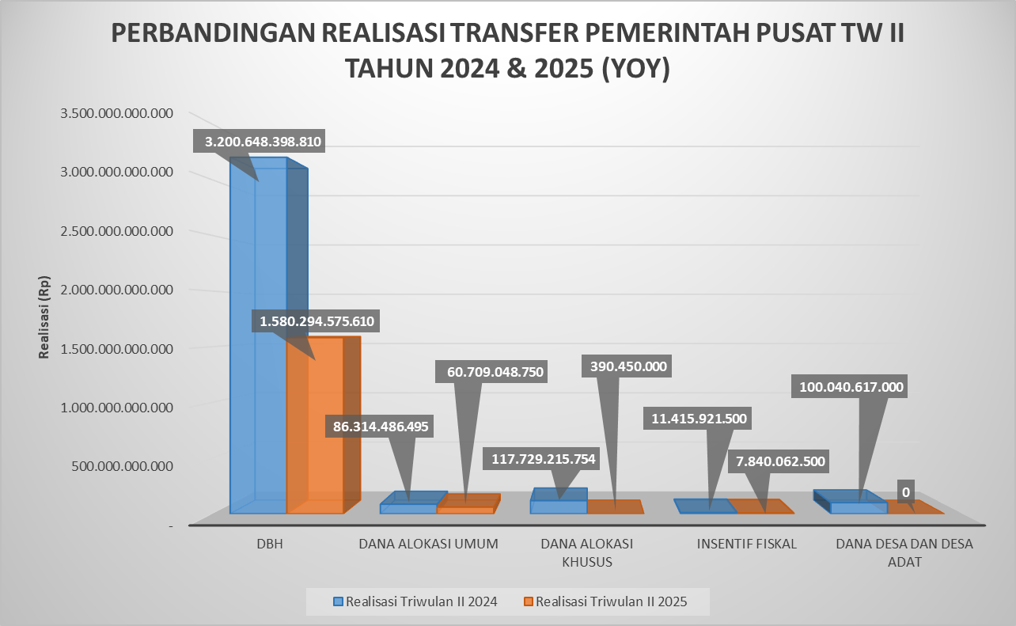
2 . 1 . TRANSFER PEMERINTAH PUSAT
2. DAU dan DAK
DAU turun tipis dari Rp86,3 miliar (2024) menjadi Rp69,0 miliar (2025), melemah 20,07% YoY. Penurunan ini bisa dikaitkan dengan kebijakan rasionalisasi transfer pusat untuk menyesuaikan kapasitas fiskal Negara
DAK juga turun dari Rp117,7 miliar (2024) ke Rp390 juta (2025), merosot tajam 99,67% YoY. Turunnya DAK erat kaitannya dengan kebijakan refocusing anggaran pusat, terutama karena sebagian besar dana diarahkan untuk pembangunan Ibu Kota Negara (IKN) yang lokasinya berada di Kaltim
3. Insentif Fiskal dan Dana Desa
Insentif Fiskal turun drastis dari Rp11,4 miliar (2024) menjadi Rp7,8 miliar (2025), kontraksi 31,32% YoY. Hal ini kemungkinan dipengaruhi oleh evaluasi kinerja fiskal daerah yang belum optimal, misalnya serapan anggaran atau kinerja PAD yang masih lemah
Dana Desa dan Dana Desa Adat tidak lagi terealisasi pada 2025, padahal tahun sebelumnya tercatat Rp100 miliar. Penurunan ini bisa terkait dengan perubahan kebijakan alokasi dana desa oleh pemerintah pusat, termasuk adanya penyaluran yang ditunda atau diarahkan ke desa di wilayah prioritas

Slide 29
2 . 2 . TRANSFER ANTAR DAERAH
Secara keseluruhan, Pendapatan Bagi Hasil Pajak Kabupaten Kutai Kartanegara pada Triwulan II 2025 mengalami penurunan dibandingkan periode yang sama tahun sebelumnya. Realisasi tercatat sebesar Rp234,88 miliar, lebih rendah 8,52% dibandingkan tahun 2024 yang mencapai Rp256,76 miliar. Penurunan ini menunjukkan adanya tekanan pada beberapa pos utama, meskipun terdapat juga pos yang tumbuh positif. Secara umum, penurunan ini dapat dikaitkan dengan perlambatan aktivitas ekonomi masyarakat, khususnya sektor konsumsi dan transportasi, serta dampak kebijakan fiskal nasional yang memengaruhi distribusi dana bagi hasil ke daerah
Pajak Bahan Bakar Kendaraan Bermotor (PBB-KB), mencatat pertumbuhan YoY paling tinggi dibandingkan dengan pos lain dengan pertumbuhan 11,03% karena meningkatnya aktivitas transportasi dan industri di Kukar. Sedangkan untuk Pajak Kendaraan Bermotor (PKB) dan Bea Balik Nama Kendaraan Bermotor (BBN-KB), keduanya turun 100%. Hal ini mencerminkan lesunya pasar kendaraan bermotor, melemahnya daya beli masyarakat, serta kemungkinan kebijakan insentif yang mengurangi penerimaan dari dua pos tersebut.

